Slide 1

Астана қаласы әкімдігінің «Әдістемелік орталығы»
Пәні:
Математика
Сынып:
6
Тоқсан:
I
Мұғалім:

Slide 2

Шеңбер ұзындығы
Бүгінгі сабақта:
𝝅 туралы білеміз ;
шеңбер формуласымен танысамыз, формуланы қолдануды үйренеміз.

Slide 3
Еске түсіреміз:
А
Шеңбер-берілген нүктеден бірдей қашықтықта орналасқан көптеген нүктелерден тұратын фигура.
Бұл нүкте шеңбердің центрі деп аталады.
О
диаметр
радиус
центр

Slide 4

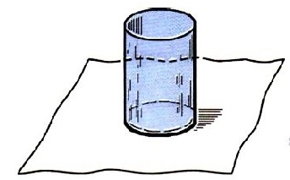
Дөңгелек стакан алыңыз, оны қағаз парағына қойып, қарындашпен сызыңыз. Қағаз шеңбер жасайды. Егер сіз әйнекті жіппен "белдеп", содан кейін оны түзетсеңіз, онда жіптің ұзындығы сызылған шеңбердің ұзындығына тең болады.
С – шеңбердің ұзындығы

Slide 5

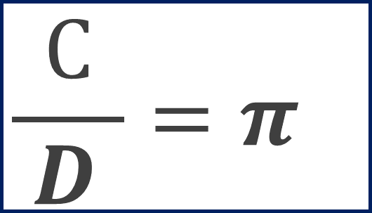


Шеңбердің қатынасы
оның диаметрі барлық шеңберлер үшін бірдей және грек әрпімен белгіленеді
𝝅 ("Пи").
$$π≈3,14$$
$$С=π∙D$$
$$С=2πR$$
$$\frac{С}{ D }=π$$

Slide 6
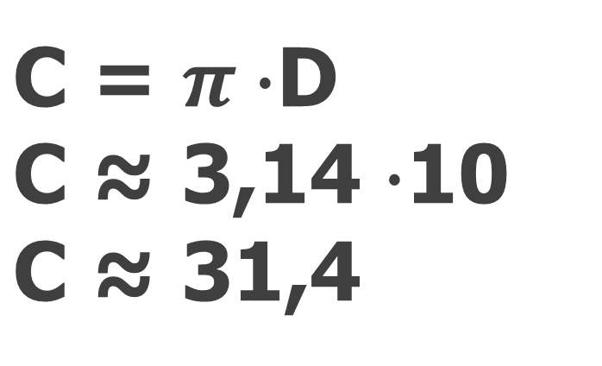
Диаметрі 10 м болатын шеңберді табыңыз:
D =10 м
С -?
$\text{С} \text{=} π∙$D
$\text{С}$ ≈ 3,14 $∙$10
$\text{С}$ ≈ 31,4
Жауабы: С ≈ 31,4 м

Slide 7
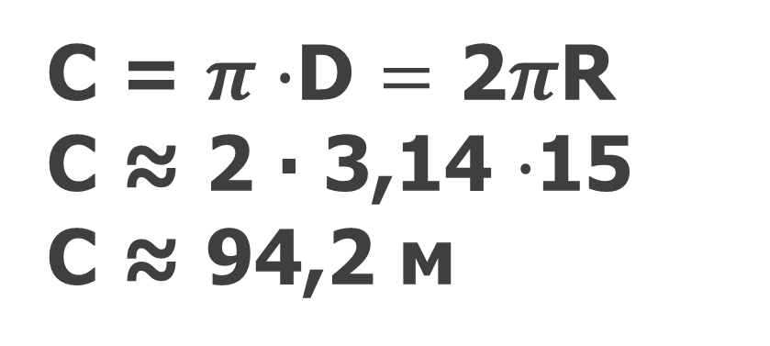
Радиусы 15 м болатын шеңберді табыңыз:
$\text{С} \text{=} π∙$D $=$ 2$π$R
$\text{С}$ ≈ 2 ∙ 3,14 $∙$15
С ≈ 94,2 м
R =15 м
С -?
Жауабы: С ≈ 94,2 м

Slide 8
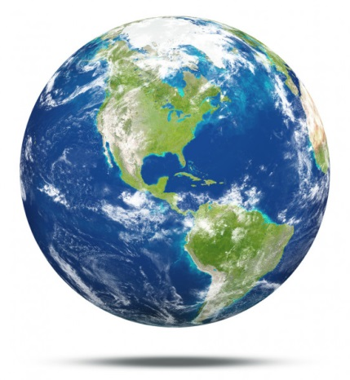

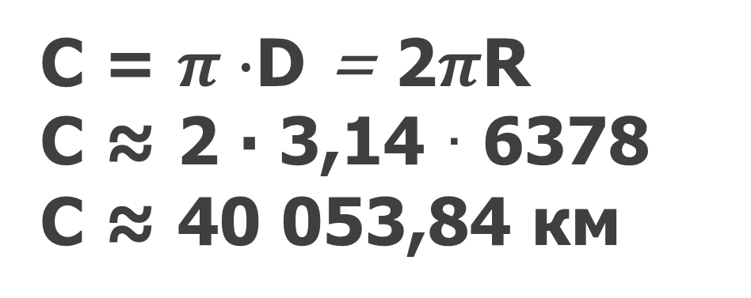
Жердің экваторлық радиусы 6378 км. жер экваторының ұзындығын табыңыз:
R =6378 км
С -?
$\text{С} \text{=} π∙$D = 2$π$R
$\text{С}$ ≈ 2 ∙ 3,14 ∙ 6378
С ≈ 40 053,84 км
Жауабы: С ≈ 40 053,84 м

Slide 9
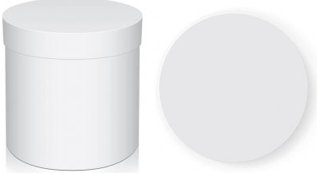
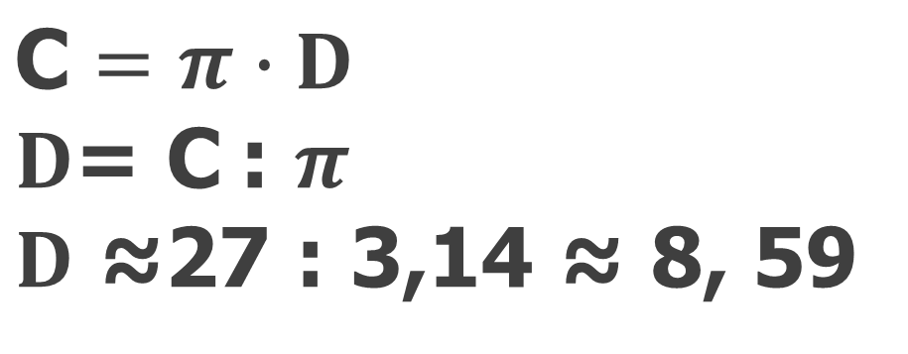
Цилиндрлік қораптың шеңбері
27 см. оның негізінің диаметрін тауып, жауабын оннан біріне дейін дөңгелектеңіз:
С =27 см
D-?
$$\text{С}=π∙D$$
$D$= $\text{С}$: $π$
$D$ ≈27 : 3,14 ≈ 8, 59
Жауабы: D ≈ 8,6 м

Slide 10
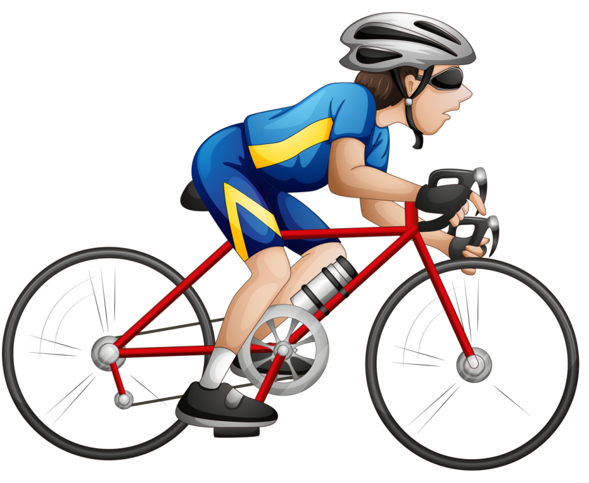
Велосипед дөңгелегінің диаметрі
60 см.
Қашықтық қандай
өтеді
велосипедші,
егер доңғалақ болса
жасайды
5 айналым?

Slide 11
D = 60 см
n = 5
S - ?
S
S = С = 𝝅∙D = 3,14 ∙ 60
S= 188,4 (см) за 1 один оборот.
2) 5 ∙ 188,4 =942 (см)
Жауабы: 9 м 42 cм

Slide 12
Сабақтың қорытындысы:
𝝅 санымен, шеңбердің ұзындығын табу формуласымен таныстық,
есептерді шешуде осы формуланы қолдануды үйренді.

